Slide 1
Описание
Программный продукт предназначен для автоматизации работы администраторов и управляющего салона красоты.
Программный продукт должен обладать следующими функциями: просмотр и редактирование сведений о клиентах и процедурах салона; формирование расписания работников по заявкам клиентов; изменение информации о работниках и услугах, ведение журнала доходов и расходов, просмотр отчетов о работе сотрудников и финансовых потоках.
Для реализации веб-приложения используется платформа ASP.NET, которая базируется в среде программирования Visual Studio. Также для работы используется архитектурный паттерн MVC. Для хранения данных используется PostgreSQL.

Slide 2
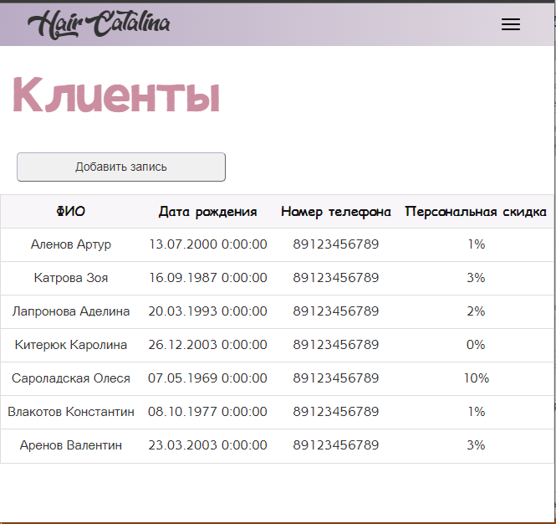
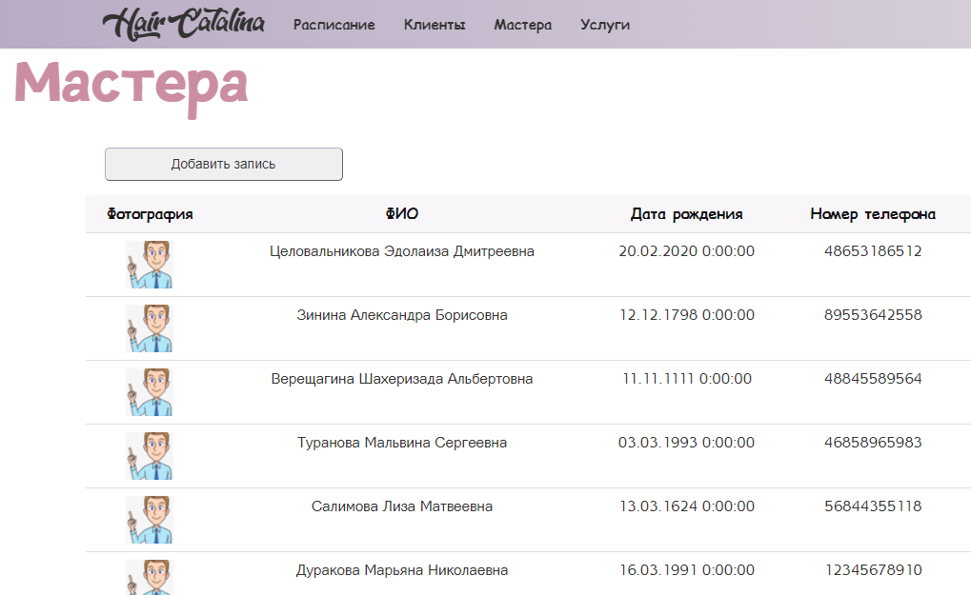
Экранные формы

Slide 3
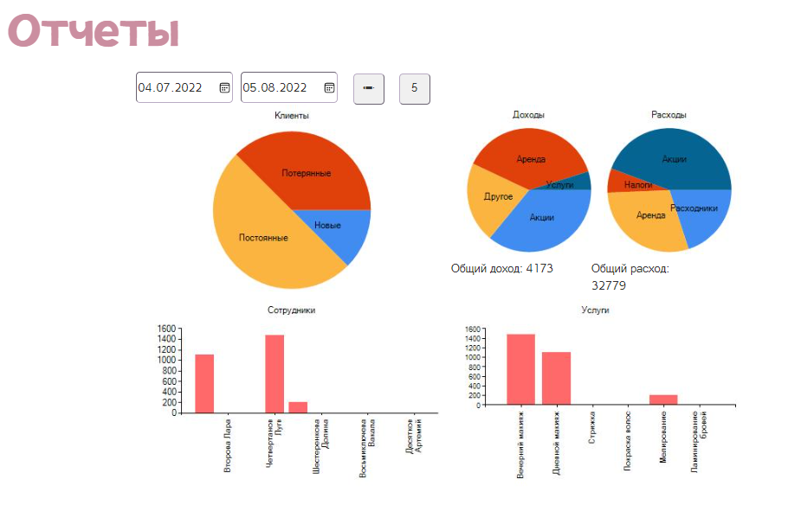
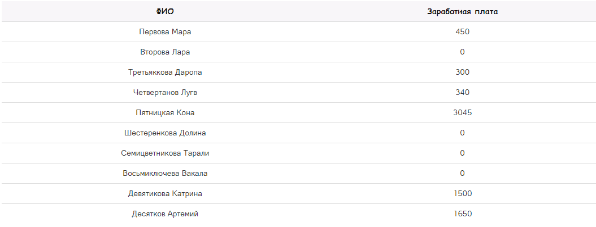
Экранные формы

Slide 4
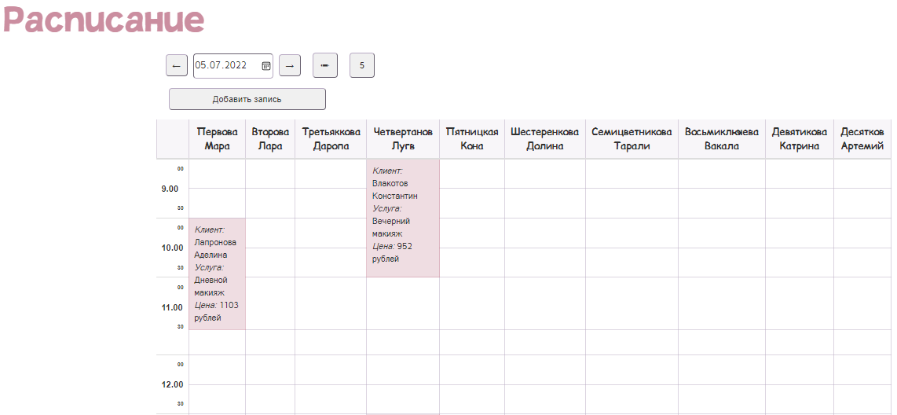
Экранные формы

